Slide 1
Diakonia
Služba blížnemu

Slide 2
Služba slova
Zvestovanie evanjelia

Slide 3
Služba stola
Prisluhovanie sviatosti Večere Panovej

Slide 4
Služba lásky
Diakonia

Slide 5
Diakonia
Pomoc ľudom, ktorí ju potrebujú
Je prejavom Kristovej lásky

Slide 6
Jk 2,14-18
Čo je platné, bratia moji, keď niekto povie, že má vieru, ale nemá skutky? Či ho (takáto) viera môže spasiť? Ak brat alebo sestra nemá odev a nedostáva sa im denný pokrm, a niekto z vás im povie: Choďte v pokoji, zohrejte a najedzte sa! ale nedáte im, čo potrebujú pre telo, čo je to platné? Tak aj viera, ak nemá skutkov, je sama osebe mŕtva. Ale povie niekto: Ty máš vieru a ja mám skutky! Ukáž mi svoju vieru bez skutkov! Ja ti zo svojich skutkov ukážem vieru. (Jakubov 2:14-18 SLB)

Slide 7
Diakonia
Je dôležitou súčasťou života kresťana
Vyvolenie siedmich diakonov - medzi nimi bol aj Štefan
Zabezpečovali jedlo pre chudobných
Robili zbierky na podporu jednotlivcov či cirkevných zborov
Starali sa o vdovy a siroty

Slide 8
Diakonia
Oficiálne u nás vznikla v roku 1931, pod názvom Spolok Slovenskej evanjelickej diakonie SSED, so sídlom v Liptovskom Mikuláši
V rokoch 1952 – 1956 došlo k nútenému rozpusteniu Evanjelickej diakonie
Obnovená bola až v roku 1991

Slide 9

Diakonia
Znak Evanjelickej diakonie
Symbol koruny a kríža
Kríž spája núdzu a smrť, poukazuje na obeť Ježiša Krista pre nás
Okno symbolizuje, že kresťania vidia biedu vo svete a svet vidí cez diakoniu kúsok cirkvi
Koruna pripomína vzkriesenie Ježiša a je symbolom kresťanskej nádeje
Spojenie koruny a kríža naznačuje, že núdza a smrť sú prekonané, lebo ich Ježiš premohol na kríži

Slide 10
Kto je môj blížny?
...
Suma zákona

Slide 11
Sestry Royové
Boli dcérami evanjelického farára na Starej Turej
Tam prežili celý svoj život
Zriadili Útulňu pre zanedbané deti
Postupne rozvinuli aj starostlivosť o chorých
Postavili aj malú nemocnicuzaložili diakonický spolok Vieroslava
Zriadili detský domov – sirotinec Chalúpka
Zriadili domov dôchodcov – starobinec Domov bielych hláv

Slide 12
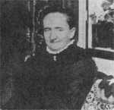
Mária Royová
1858 – 1924
Bola chudobná skladateľka, diakonisa, autorka duchovných piesni
Písala povesti a rozprávky a skaldala na klavíri krásne chrámove skladby
V roku 1906 vyšiel spevník Piesne sionské, ktoré obsahovali 310 piesní
Boli to prvé duchovné piesne vytvorené slovenskou ženou

Slide 13
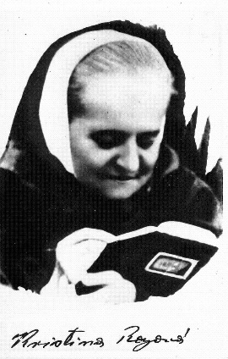
Kristína Royová
1860 - 1936
Bola autorka duchovnej literatúri pre mládež i dospelých
Vzdelávala sa súkromne
Stala sa zakladateľkou a vedúcou osobnosťou Modrého kríža
V Starej Turej založila sirotinec, starobinec, nemocnicu...
Stala sa najprekladanejšou slovenskou autorkou – jej diela boli preložené do 17 jazykov

Slide 14
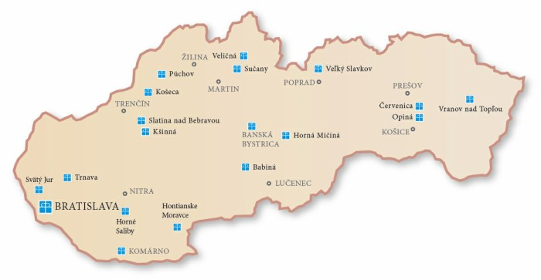
Strediská diakonie

Slide 15
www.diakonia.sk
http://www.diakonia.sk

